Slide 1
Bijzin als zinsdeel
Lijdendvoorwerpszin, onderwerpszin en bijwoordelijke bijzin

Slide 2
Aan het einde van deze les weet je
Wat een lijdendvoorwerpzin is en hoe je die herkent.
Wat een bijwoordelijke bijzin is en hoe je die herkent.

Slide 3
Even herhalen wat we geleerd hebben:
Enkelvoudige zin: zin met 1 persoonsvorm.
Samengestelde zin: zin met meer dan 1 persoonsvorm.
Hoofdzin: het onderwerp en persoonsvorm staan naast elkaar.
Bijzin: tussen het onderwerp en persoonsvorm kunnen ook andere zinsdelen staan.
Onderschikking: een samengestelde zin die bestaat uit een hoofd- en bijzin.
Nevenschikking: een samengestelde zin die bestaat uit twee of meer hoofdzinnen

Slide 4
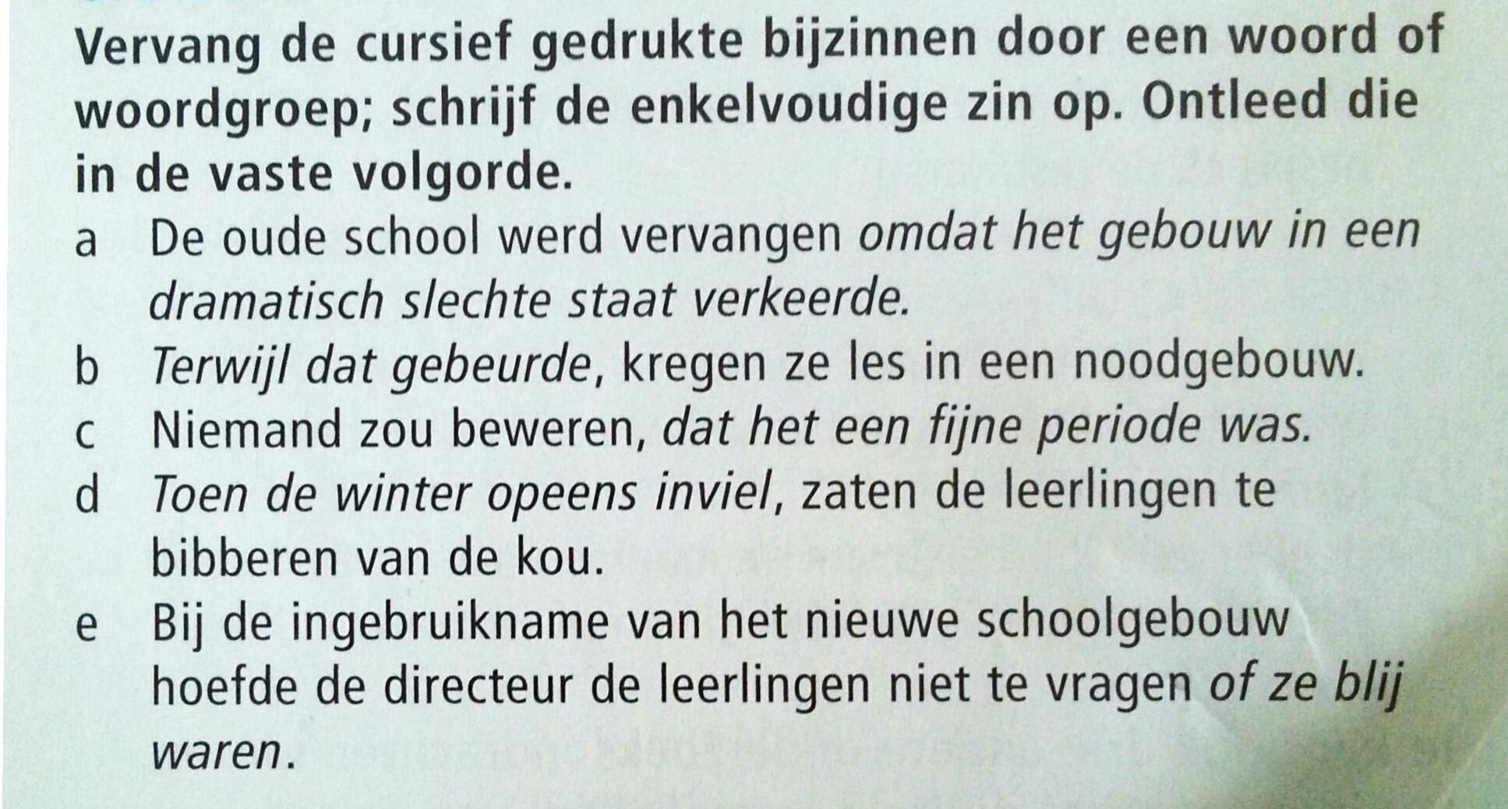
Opdr 10!

Slide 5
Lijdendvoorwerpszin
Een BIJZIN is ALTIJD een ONDERDEEL (zinsdeel) van de HOOFDZIN.
Wat is een lijdenvoorwerpzin(lv-zin)?
Een lv-zin is een BIJZIN die het lijdend voorwerp is van de HOOFDZIN.
Een lv-zin begint meestal met de voegwoorden dat en of.

Slide 6
Lijdendvoorwerpszin
Ze/ besloot// dat ze dit weekend haar kamer opnieuw zou inrichten.
Ontleed altijd eerst de hoofdzin en bepaal dan de functie van de bijzin!
Besloot=wg (pv+alle andere ww)
Ze=ow (wie/wat+wg)
Lv-zin=dat ze dit weekend haar kamer opnieuw zou inrichten
Een lv-zin kun je vervangen door het of dat
Ze besloot dat
hoofdzin
bijzin

Slide 7
Bijwoordelijke bijzin
Een BIJZIN is ALTIJD een ONDERDEEL (zinsdeel) van de HOOFDZIN.
Wat is een bijwoordelijke bijzin (bwb-zin)?
Een bwb-zin is een BIJZIN die een bijwoordelijke bepaling is van de HOOFDZIN.
Een bwb-zin begint meestal met de voegwoorden:
toen, omdat, nadat, doordat , hoewel, terwijl, zodat, als

Slide 8
Bijwoordelijke bijzin
Omdat zij haar huiswerk moest maken, richtte ze haar kamer niet opnieuw in.
Ontleed altijd eerst de hoofdzin en bepaal de functie van de bijzn!
Wg=Richtte in (pv+alle andere ww)
Ow=Ze (wie/wat+wg)
Lv=Haar kamer (wie/wat+wg+ow)
Mv= geen (aan/voor wie+wg+ow+lv)
Bwb= opnieuw, niet (geeft antwoord op waarom, waar, hoelang, waardoor, wanneer, enz)
Bwb-zin: omdat zij haar huiswerk moest maken
bijzin
hoofdzin

Slide 9
onderwerpszin
Een BIJZIN is ALTIJD een ONDERDEEL (zinsdeel) van de HOOFDZIN.
Wat is een onderwerpszin (ow-zin)?
Een ow-zin is een BIJZIN die het onderwerp is van de HOOFDZIN.
Een ow-zin begint meestal met de voegwoorden: dat/of
De ow-zin staat meestal vooraan de samengestelde zin.

Slide 10
onderwerpszin
Dat meisje die daar op straat loopt, schijnt bijzonder aardig te zijn!
Ontleed altijd eerst de hoofdzin en bepaal de functie van de bijzn!
pv=schijnt (zin vragend maken)
Ow=dat meisje die daar op straat op loopt (wie/wat+pv)
Ow- zin: dat meisje die daar op straat loopt
bijzin
hoofdzin

Slide 11
LET OP
Soms staat de ow-zin rechts van de hoofdzin. Er komt dan een voorlopig onderwerp in de vorm van HET.
Het lijkt mij vreemd, dat jij altijd eerder weg mag
Voorlopig onderwerp
onderwerpszin

